Slide 1
і
н
ф
о
р
м
а
т
и
Ф
Відкриття
декади
к
і
а
з
и
к
а

Slide 2
Декада
математики, фізики,
інформатики розпочинається

Slide 3
Математика –
цариця всіх наук

Slide 4
Є в математиці щось таке,
що викликає
людське захоплення.
Ф. Хаусдорф

Slide 5
В програмі декади
Конкурс стіннівок -
переможці визначаються шляхом голосування - вибору номера стіннівки, що сподобалася

Slide 6
Конкурси
В програмі декади
Вгадай фразу:
Із 19 кубиків скласти фразу за схемою
=
+

Slide 7
В програмі декади
КОНКУРСИ
“Шерлоків Холмсів”
“Розгадай чайнворд”
“Розгадай ребус”
Віршів, прислів’їв, малюнків про математику, фізику, інформатику

Slide 8
В програмі декади
Відеозал “Арихметика”
Математичні фокуси
Цікавинки фізики
Виїзна агітбригада з повідомленнями про життя видатних людей

Slide 9
В програмі декади
Турнір комп’ютерних гравців
Турнір “Самий кмітливий”
Гра “Хрестики-нулики”
Бюро добрих послуг –
прийоми швидкої лічби

Slide 10
В програмі декади
Математична вікторина
Демонстрація проектів
Інтелектуальне кафе
Математичне кафе
Весела математика
Демонстрація відеокліпів

Slide 11
Розгадай ребуси

Slide 12
Ребус № 1

Slide 13
Ребус № 2

Slide 14
Ребус № 3

Slide 15
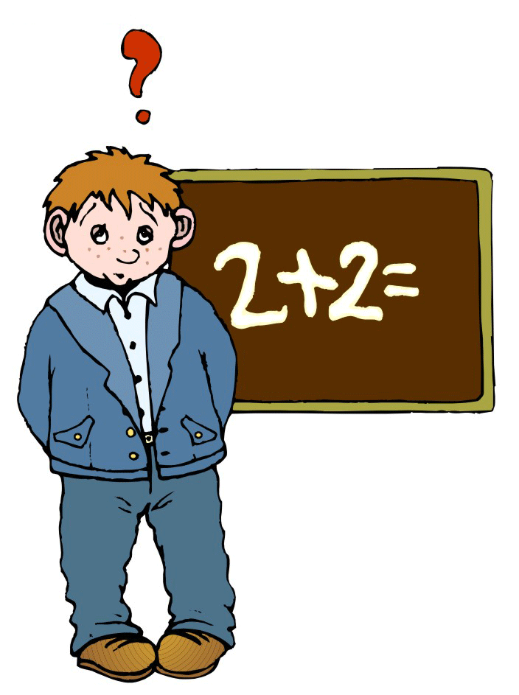
Слідкуйте за програмою на кожен день і приймайте участь в конкурсах, турнірах, проектах…
Відповіді залишайте в скриньці, що знаходиться у вестибюлі

Slide 16
На переможців чекають нагороди і дипломи

Slide 17
Бажаємо успіхів

